Slide 1
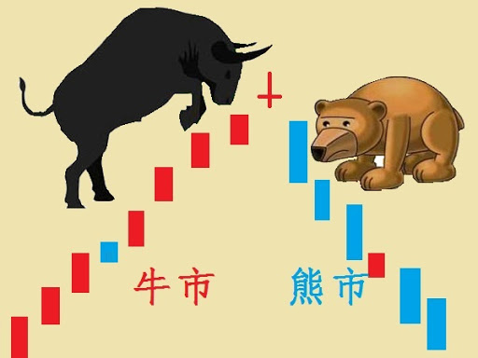
股票市塲術語：「牛市」和「熊市」形容股票市場的變動和趨勢。如果趨勢是往上升，會被稱做「牛市」，如果趨勢是往下滑，則稱為「熊市」。
有人把基督徒的靈性狀態形容如同股票的走勢一樣，
有時像「牛市」一直上升，有時像「熊市」一直下跌。還有的是，股票市塲的走勢從不會是一直上升，
當指數上升至某一高點時，又會忽然間下跌到一個低點。
1

Slide 2
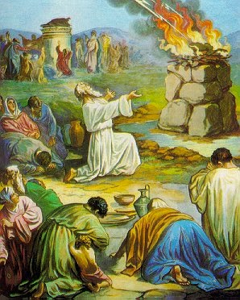
列王紀上18章記載了先知以利亞在迦密山上，以單人匹馬的形式，與侍奉巴力 450 個先知進行了一塲獻祭大比鬥，目的是証明誰侍奉的神才是真神。比鬥的形式是巴力的先知們與以利亞各自把一隻牛犢，切成塊子，放在祭壇的柴上，但不用點火，巴力的 450 個先知求告巴力，以利亞則求告耶和華神。當然巴力的先知是完全失敗，而耶和華神聽了以利亞的禱求，「降下火來，燒盡燔祭、木柴、石頭、塵土，又燒乾溝裡的水。」
2

Slide 3
這塲比鬥的結果 為以色列人帶來
了大復興，而 以利亞也登上了他
作為先知事奉的峰點。可惜的是，以利亞好像是應驗了股市的波動，升得越高，就跌得越深。 以利亞
在 18 章的得勝把他提升至屬靈的
高峰，但忽然之間，在 19 章卻因
耶洗别的一句說話 而逃命到 羅騰
樹下求死，跌進了屬靈的低谷。
3

Slide 4
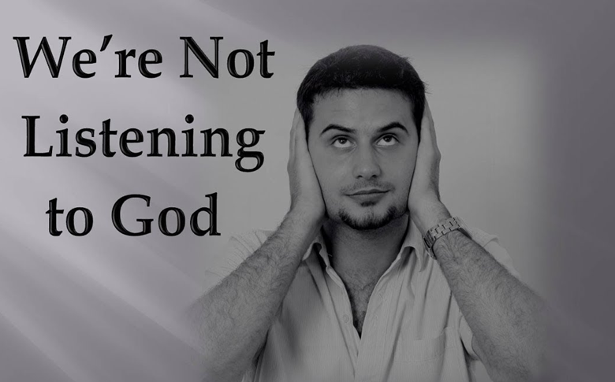
聽人言不聽主言
王上19:1-2「亞哈將以利亞一切
所行的和他用刀殺眾先知的事，
都告訴耶洗別。耶洗別就差遣
人去見以利亞，告訴他說：『明日約在這時候，我若不使你的性命像那些人的性命一樣，願神明重重地降罰與我。』」
為什麼耶洗别要差遣人去見以利亞，告訴他明日才來取以利亞的性命。如果她真要殺以利亞，為什麼要預先通知他？還有當時以色列的羣眾，因看見以利亞在迦密山上大大勝了巴力的先知，已認定耶和華是他們的神，回轉歸向耶和華神。既然以利亞是知道以色列人已經回轉，為什麼還要因耶洗别的一句話而逃走呢？
4

Slide 5
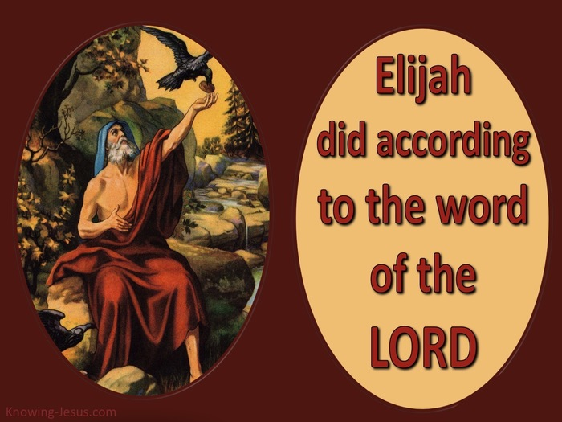
以利亞出現是在列王紀上 17:1
「基列寄居的提斯比人以利亞對
亞哈說：『我指著所事奉永生耶
和華以色列的神起誓，這幾年我
若不禱告，必不降露，不下雨。』」
這是神藉著以利亞向行惡事的亞哈王所作出的警告。
跟著在17章所記述，都是有關以利亞「照著耶和華的話」(17:5) 去投靠撒勒法的窮寡婦。在 18:1-2 開始，又記述了「耶和華的話臨到以利亞說：『你去，使亞哈得見你；我要降雨在地上。』以利亞就去，要使亞哈得見他。那時，撒瑪利亞有大饑荒；」
可以看見，以利亞所做的事，是完全聽從神的吩咐去作。
5

Slide 6
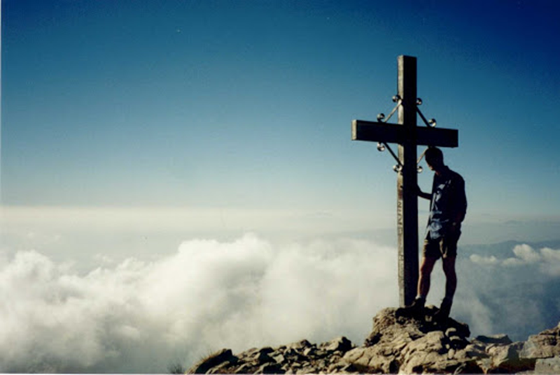
以利亞在屬靈的高峰，只因人的
一句話，就忽然跌進屬靈的低谷；
其實也提醒了我們，特别是作為
傳道人的，切勿因在事奉上的成
就，就沾沾自喜，以為自己與神
的關係已達到了屬靈的顛峰狀態！要知道；熱心的事奉並不代表與神有良好的關係，因為我們與神的關係，不是在乎我們事奉的成績，而是在乎我們是否真正的「常在主裡面」。主耶穌豈不是清楚說：「你們若常在我裡面，我的話也常在你們裡面，」(約15:7) 當我們有神的話語在我們裡面，才有從神而來的智慧，才能會分辨出神的聲音，或是那惡者的聲音，才不至跌落了撒但的陷阱。
6

Slide 7
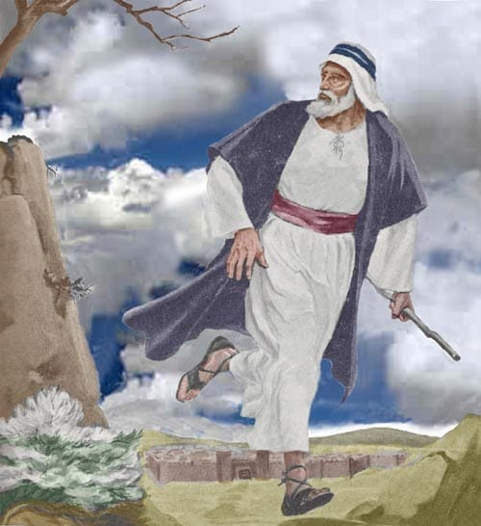
看環境不看主面
王上19:3 「以利亞見這光景就起來
逃命，到了猶大的別是巴，將僕人
留在那裡。」
有些翻譯，是把「以利亞見」
譯為「以利亞害怕」的。
把不同的翻譯合併起來；
「以利亞看見這光景就害怕」。
以利亞是否一個懦弱的人，當遇到一些困難的時候，就立刻退縮，怕得要死呢？
7

Slide 8
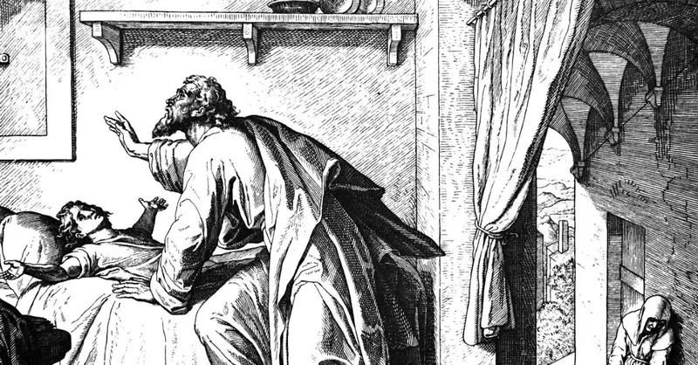
17章記載了以利亞按著神的吩咐
去投靠撒勒法的窮寡婦，寡婦有
一個兒子，「病得甚重，以致身
無氣息」(17:17) 而傷心的寡婦便
對以利亞說：「神人哪，我與你
何干？你竟到我這裡來，使神想念我的罪，以致我的兒子死呢？」(17:18)
王上17:19-22 「以利亞對她說：『把妳兒子交給我。』以利亞就從婦人懷中將孩子接過來，抱到他所住的樓中，放在自己的床上，就求告耶和華說：『耶和華我的神啊，我寄居在這寡婦的家裡，祢就降禍與她，使她的兒子死了嗎？』以利亞三次伏在孩子的身上，求告耶和華說：『耶和華我的神啊，求祢使這孩子的靈魂仍入他的身體！』耶和華應允以利亞的話，孩子的靈魂仍入他的身體，他就活了。」
8

Slide 9
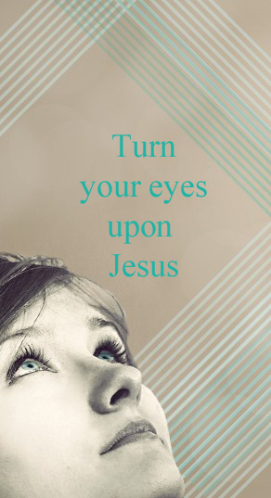
當以利亞看見一個似乎對自己不利的環境，
就馬上害怕起來，一走了之。為什麼呢？
v.10「我為耶和華萬軍之神大發熱心；因為
以色列人背棄了祢的約，毀壞了祢的壇，
用刀殺了祢的先知，只剩下我一個人，他們還要尋索我的命。
以利亞所看到的是自己為神大發熱心，自己遵行神的旨意，以色列人背棄了神，先知只剩下他自己，結果他還要面臨耶洗别的迫害。短短的一句話中，以利亞三次強調了「自己」，卻忽略了神，這就是陷入屬靈低潮的其中主要原因。
當轉眼仰望耶穌，定睛在祂奇妙慈容，
在救主榮耀恩典大光中，
世上事必然顯為虛空。
9

Slide 10
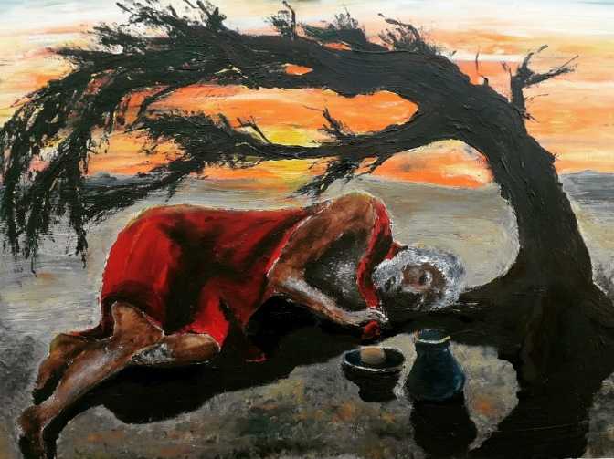
求死背後面面觀
王上19:4「自己在曠野走了一日的
路程，來到一棵羅騰樹下；就坐在
那裡求死，說：『耶和華啊，罷了！
求祢取我的性命，因為我不勝於我的列祖。』」
以利亞求死的真正原因；「因為我不勝於我的列祖。」這句話並不表示以利亞的謙卑，反而是說出他內心的驕傲和向神的埋怨。他雖然在表面上好像是向神說，他的成就比不上他的列祖 ，但是心底裡卻是向神說：「我一個人在迦密山上面對四百五十個巴力的先知而取勝，又使以色列眾人回轉，這樣的豐功偉績，應是前無古人，後無來者。但是神啊，祢為什麼卻要我受到耶洗别的迫害，以致要逃命？我實在是已經受夠了！」
10

Slide 11
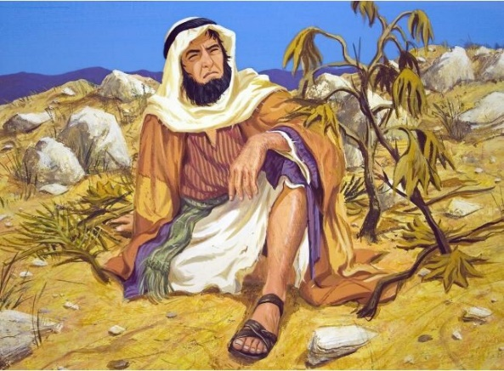
約拿心有不甘，向神發怒氣，且在城的
東邊，「在那裡為自己搭了一座棚，坐
在棚的蔭下，要看看那城究竟如何。
耶和華神安排一棵蓖麻，使其發生高過
約拿，影兒遮蓋他的頭，救他脫離苦楚；約拿因這棵蓖麻大大喜樂。次日黎明，神卻安排一條蟲子咬這蓖麻，以致枯槁。日頭出來的時候，神安排炎熱的東風，日頭曝曬約拿的頭，使他發昏，他就為自己求死，說：『我死了比活著還好！』」(拿 4:5-8)
以利亞和約拿的「求死」，提醒了我們，每個事奉神的人，只是神手中的器具，去達成神自己的目的，去成就神所托付的使命。我們為神所做的，不需與别人所做的作比較，看誰所做的更為重要；更要除去心中的自義和驕傲，忠心地把神所托付的事情做好，盡忠的去事奉神。
11

Slide 12

屬靈沉睡忘使命
王上19:5a「他就躺在羅騰樹下，
睡著了。…」
以利亞的肉體在沉睡，其實也
代表著他靈裡也在沉睡。天使
兩次將以利亞拍醒，提醒他當走的路甚遠，因為神給以利亞的使命，他還未完成。
12

Slide 13
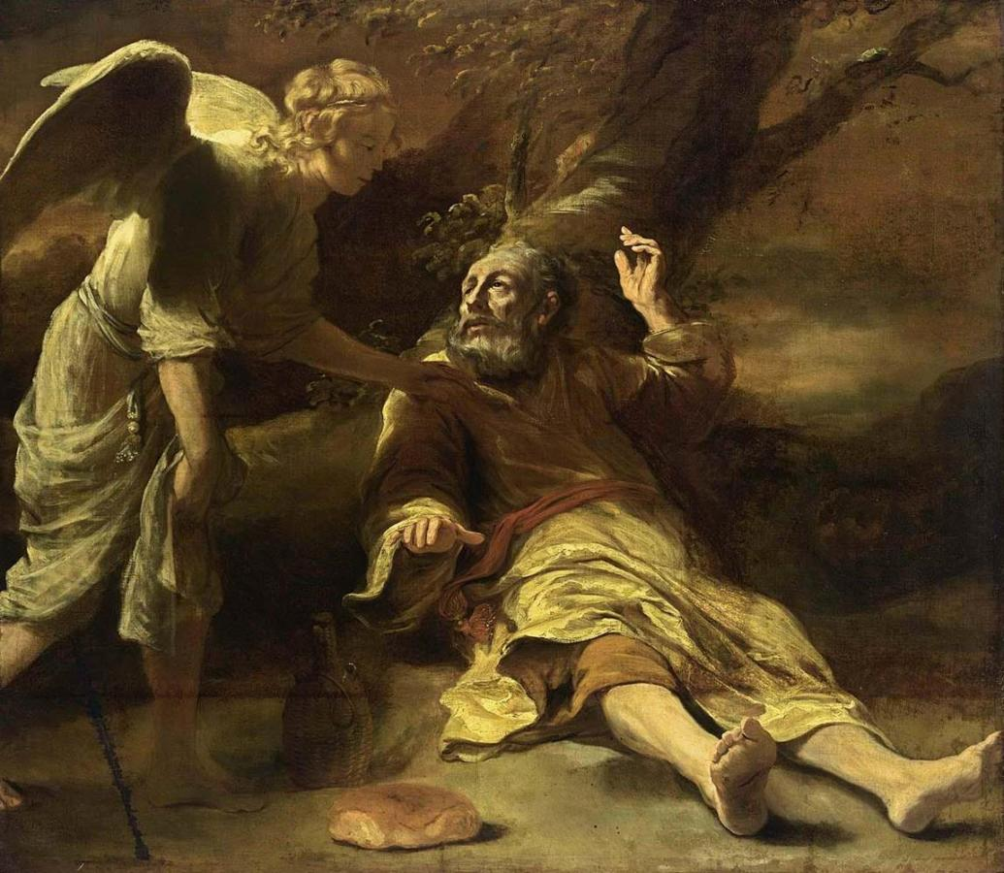
我們要明白，
能夠持續服事 神的動力，
源於神對我們神聖的呼召！
當我們失去方向、失去力量、
灰心失望的時候，
我們要再次被提醒，
好像天使兩次拍醒以利亞一樣，
重新找回起初 神的托付和給我們的使命。
13

Slide 14

要休息重新得力
王上19:5-6「他就躺在羅騰樹下，睡著
了。… 他就吃了喝了，仍然躺下。」
以利亞在基順河邊殺了450 個巴力先知
後，還有力氣「奔」在亞哈的戰車前面，直走到耶斯列的城門。現在又因為逃避耶洗别，由北面以色列走到猶大的南端别是巴，把僕人留在那裡，又再在曠野走了一日的路程，來到一棵羅騰樹下，向神求死，之後便「睡著了」。「睡著了」三個字是形容以利亞當時心力交瘁，精神和體力到了極度疲惫的程度是很貼切和適當的。
「睡著了」的另一個意思是「休息」。
14

Slide 15
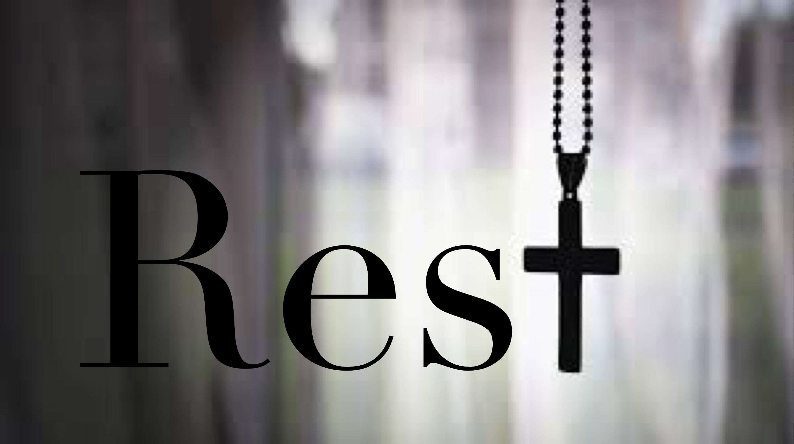
「休息」(rest) 在聖經中具有很重要的屬靈意思。
在神所定的規律中，
不是要我們只是拼命的工作，以致缺乏了適當的休息。
有了適當的休息，
才會重新得著力量。
創 2:2「到第七日，神造物的工已經完畢，就在第七日歇了 (rested) 祂一切的工，安息了。」
15

Slide 16
要起來再受鍛煉
王上 19:5b-8 「有一個天使拍他，
說：『起來吃吧！』他觀看，見頭
旁有一瓶水與炭火燒的餅，他就吃
了喝了，仍然躺下。耶和華的使者
第二次來拍他，說：『起來吃吧！因為你當走的路甚遠。』他就起來吃了喝了，仗著這飲食的力，走了四十晝夜，到了神的山，就是何烈山。」
天使兩次的拍醒以利亞，叫他「起來」，吃了為他預備好的水和餅，以補充體力，然後在曠野再走多四十晝夜的路程，去到何烈山，再接受神的使命和差遣。
16

Slide 17
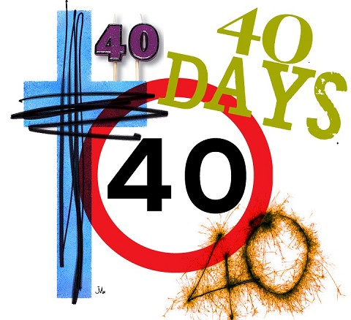
「四十」這個數字包含著很特别的意思
挪亞時神降雨四十日；
摩西四十日在西乃山上，接受神的約版；
以色列人飄流在曠野四十年；
耶穌亦在曠野受試探四十日。
以利亞此次在曠野行了四十晝夜的路程，
正好像當日以色列人在曠野漂流所行之路，
他行了四十日，以色列人則行四十年。
以色列人在曠野，食神所預備的嗎哪；
以利亞仗著天使所預備的食物，行了四十晝夜；這是神給他的鍛煉，使他更有力量，
從屬靈的低谷站起來，才能面對新的挑戰，
接受新的使命。
17

Slide 18

要重燃愛心火焰
要走出屬靈低谷，就先要重新燃點
那起初事奉 神火熱的心。
v.10 及 v.14；當神兩次問以利亞：
「你在這裏做甚麼？」以利亞都是同一的
回答：「我為耶和華萬軍之神大發熱心；」以利亞是要向神誇耀，他為了神的事工大發熱心。事實上他是以曾為神「大發熱心」作為對神的埋怨。
神並沒有安慰以利亞，也沒有讚賞先知所作的。
只是回答說：「你回去！」(v.15) 以利亞既然用「大發熱心」來誇耀他以前為神所做的事，
神要以利亞走出屬靈低谷的方法，就要像以前一樣的「大發熱心」，去回應神的使命。
18

Slide 19
禱求神藉著以利亞的例子，
作為我們的提醒和激勵；使
  沉睡的基督徒都醒過來，
  冷淡的基督徒都熱起來，
  下垂的基督徒都挺起來，
  困苦的基督徒都甜起來，
  灰心的基督徒都强起來，
  死寂的基督徒都活過來，
  真誠的基督徒都站起來。
「主啊！求祢復興教會，先來復興我。」
19

